Slide 1
计数与期望

Slide 2
目录
组合数
容斥
期望

Slide 3
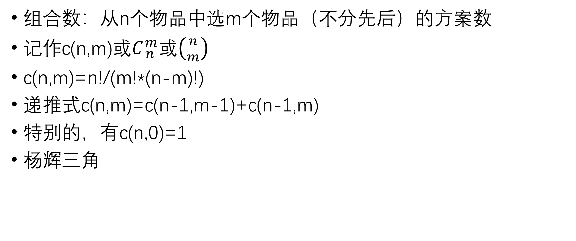
组合数
组合数：从n个物品中选m个物品（不分先后）的方案数
记作c(n,m)或$C_{ n}^{m}或\left({n \atop m}\right)$
c(n,m)=n!/(m!*(n-m)!)
递推式c(n,m)=c(n-1,m-1)+c(n-1,m)
特别的，有c(n,0)=1
杨辉三角

Slide 4

组合数
组合数的性质
c(n,m)=c(n,n-m)
c(n,m)=$\sum_{i=0}^{n−1}{c(i,m−1)}$
m*c(n,m)=n*c(n-1,m-1)
$\sum_{i=0}^{n}{c\left(n,i\right)=2^{n}}$

Slide 5
组合数
常见计数技巧
捆绑法
考虑这样一个问题：有n个人排队，其中有两个人一定要排在一起，问有几种排法？显然，我们可以考虑把这两个人绑在一起，将他们合并为一个人所以相当于是n-1个人排队，最后记得考虑两个人内部的顺序，共2 ( n − 1 ) ! 种
插空法
考虑这样一个问题：有n 个人排队，其中有两个人一定不排在一起，问有几种排法？我们先把剩下的n-2个人排好序，留出n−1个空位，然后把这两个人塞到空位里去就完事了，共(n−2)!(n−1)(n−2)种

Slide 6
组合数
隔板法
考虑这样一个问题：有n个相同的球,k个不同的盒子，把n个球放到盒子里，盒子不允许为空，有多少种方案如何计数呢？很简单，我们把n个球排成一行，在中间放上k-1块板接着，我们把第i−1 块板和第i块板之间的球放到第i 个盒子中就完了所以答案就是c(n-1,k-1)

Slide 7
组合数
例题1
求不定方程x1+x2+…+xk=n的非负整数解个数

Slide 8
组合数
插板法
X可能为0记得整体+1再计数
c(n+k-1,k-1)

Slide 9
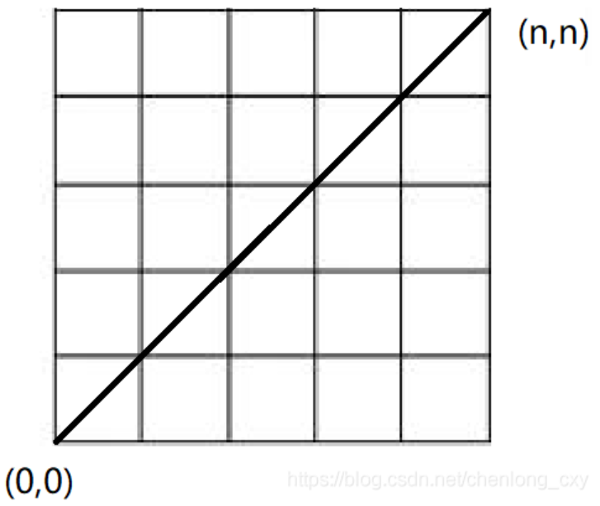
组合数
卡特兰数
简单来说，卡特兰数就是一个有规律的数列，在坐标图中可以表示为：从原点(0,0)出发，每次向x轴或者y轴正方向移动1个单位，直到到达(n,n)点，且在移动过程中不越过第一象限平分线的移动方案总数。

Slide 10
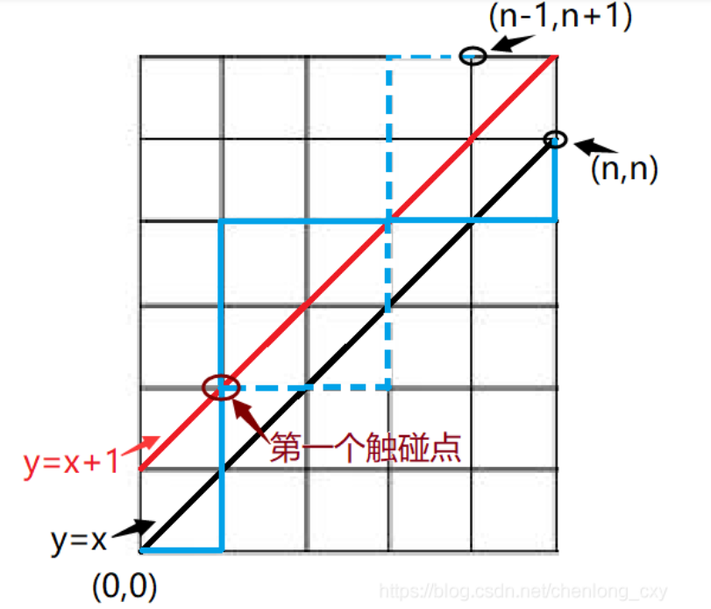
组合数
不越过第一象限平分线也就等价于不触碰到=x+1这条直线。而我们如果把触碰到了直线=x+1的路线的第一个与=x+1的触碰点之后的路线关于直线=x+1对称，并画出对称后的路线我们会发现触碰到了直线=x+1的路径的终点都变成了点(n-1,n+1)。也就是说，从(0,0)点到(n,n)点的路线当中触碰了直线=x+1的路线条数与从(0,0)点到(n-1,n+1)点的路线条数的数量是相等的。于是从(0,0)点到(n,n)点的非法路径条数为c(2n,n+1)。

Slide 11
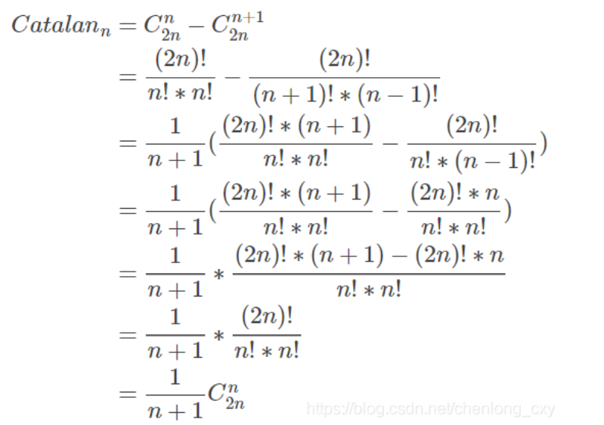
组合数

Slide 12
组合数
进出栈问题：栈是一种先进后出（FILO，First In Last Out）的数据结构．如下图1，1,2,3,4顺序进栈，那么一种可能的进出栈顺序是：1In→2In→2Out→3In→4In→4Out→3Out→1Out, 于是出栈序列为1,3,4,2。 那么一个足够大的栈的进栈序列为1,2,3,⋯,n时有多少个不同的出栈序列？

Slide 13
组合数
n + 1 个叶子节点能够构成多少种形状不同的满二叉树
满二叉树定义：如果一棵二叉树的结点要么是叶子结点，要么它有两个子结点，这样的树就是满二叉树。

Slide 14
组合数
插板法
X可能为0记得整体+1再计数
c(n+k-1,k-1)

Slide 15
组合数
插板法
X可能为0记得整体+1再计数
c(n+k-1,k-1)

Slide 16
组合数
插板法
X可能为0记得整体+1再计数
c(n+k-1,k-1)

Slide 17
组合数
插板法
X可能为0记得整体+1再计数
c(n+k-1,k-1)

Slide 18
组合数
插板法
X可能为0记得整体+1再计数
c(n+k-1,k-1)

Slide 19
组合数
插板法
X可能为0记得整体+1再计数
c(n+k-1,k-1)

